Slide 1
第3章 电阻式传感器
3.1 工作原理
3.2 电阻应变片的温度误差及补偿
3.3 电阻应变片的测量电路
3.4 电阻式传感器的应用

Slide 2
知识点：
应变、应变效应的基本概念；
应变电阻式传感器的工作原理、测量电路与典型应用；
电阻应变片的温度误差及其补偿。

Slide 3
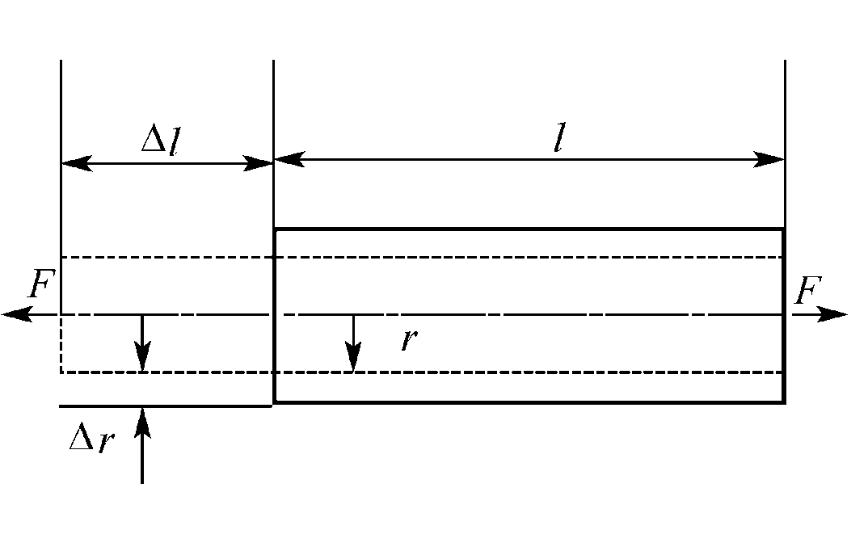
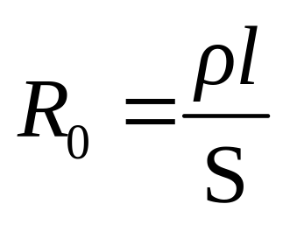
电阻应变式传感器
一. 电阻应变片的工作原理
导体或半导体材料在外界力的作用下产生机械变形时，其电阻值会相应地发生变化，这种现象称为应变效应。
对图所示的金属电阻丝，在其未受力时，假设其初始电阻值为：
式中 ρ—— 电阻丝的电阻率；
l —— 电阻丝的长度；
S—— 电阻丝的截面积。
金属电阻丝的应变效应

Slide 4
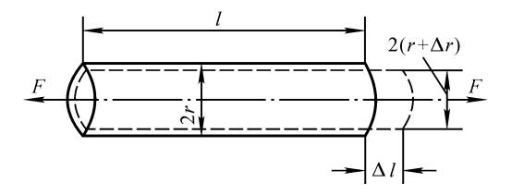
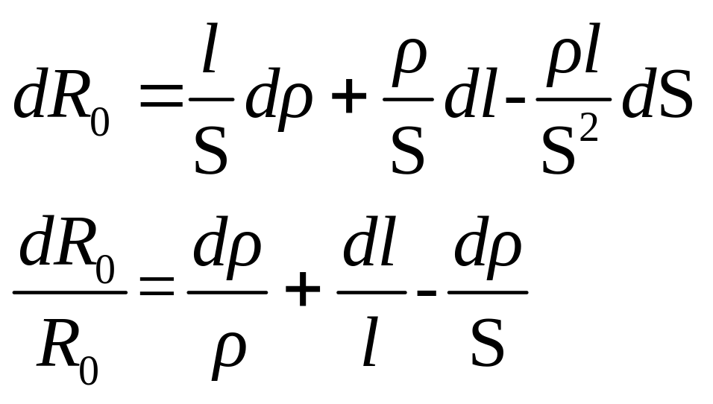
受力后：
等式两边微分：

Slide 5
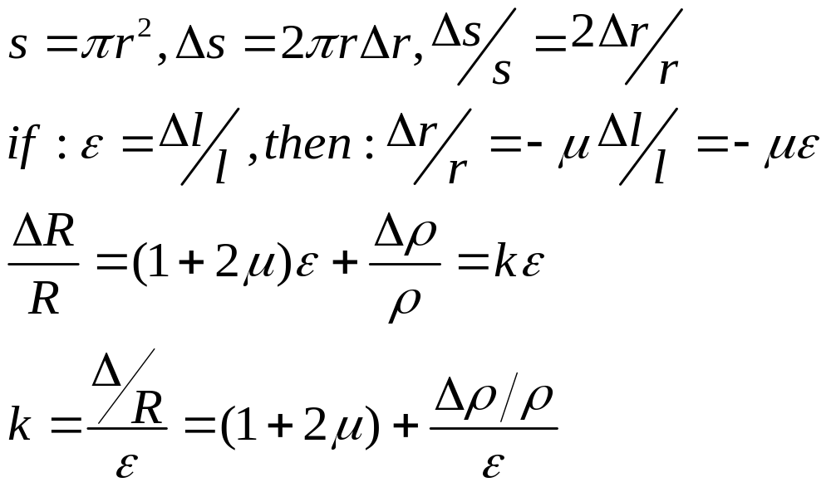
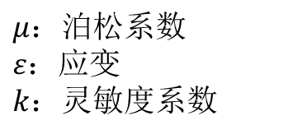
电阻应变式传感器

Slide 6
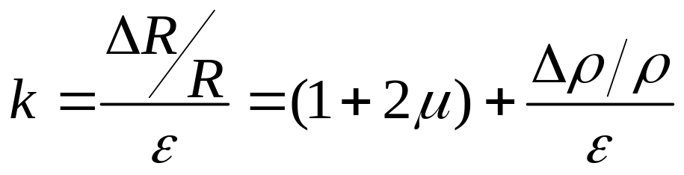


电阻应变式传感器
K的物理意义是：单位应变所引起的电阻值相对变化量的大小。
灵敏系数K受两个因素影响：
应变片受力后材料几何尺寸的变化（应变效应）
应变片受力后材料的电阻率发生的变化(压阻效应)
对金属材料来说，电阻丝灵敏度系数表达式 中的值通常要比 大得多，而半导体材料的 项的值比 大得多。实验表明，在电阻丝拉伸极限内，电阻的相对变化与应变成正比，即k为常数。

Slide 7
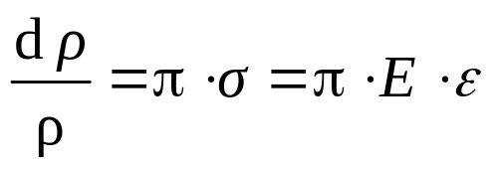
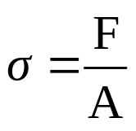
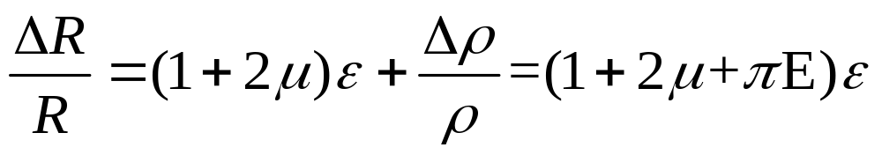
电阻应变式传感器
当半导体应变片受轴向力作用时，其电阻率的相对变化量为
半导体材料的应变
半导体材料的弹性模量
半导体材料的压阻系数
半导体材料所承受的应变力
故应变片的电阻变化可以表示为：

Slide 8
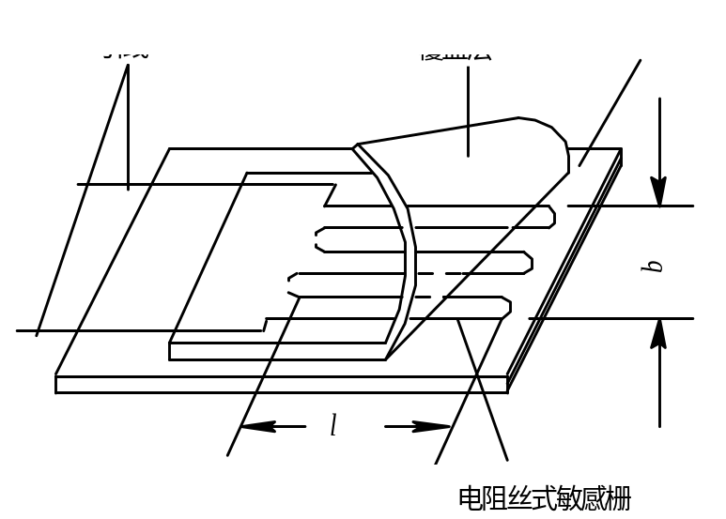
电阻应变式传感器
二. 电阻应变片的种类及材料
1. 电阻应变片的种类
根据电阻应变片所使用的材料不同，电阻应变片可分为金属电阻应变片和半导体应变片两大类。金属电阻应变片可分为金属丝式应变片、金属箔式应变片、金属薄膜式应变片；
应变片的核心部分是敏感栅，它粘贴在绝缘的基片上，在基片上再粘贴起保护作用的覆盖层，两端焊接引出导线，如图所示。

Slide 9
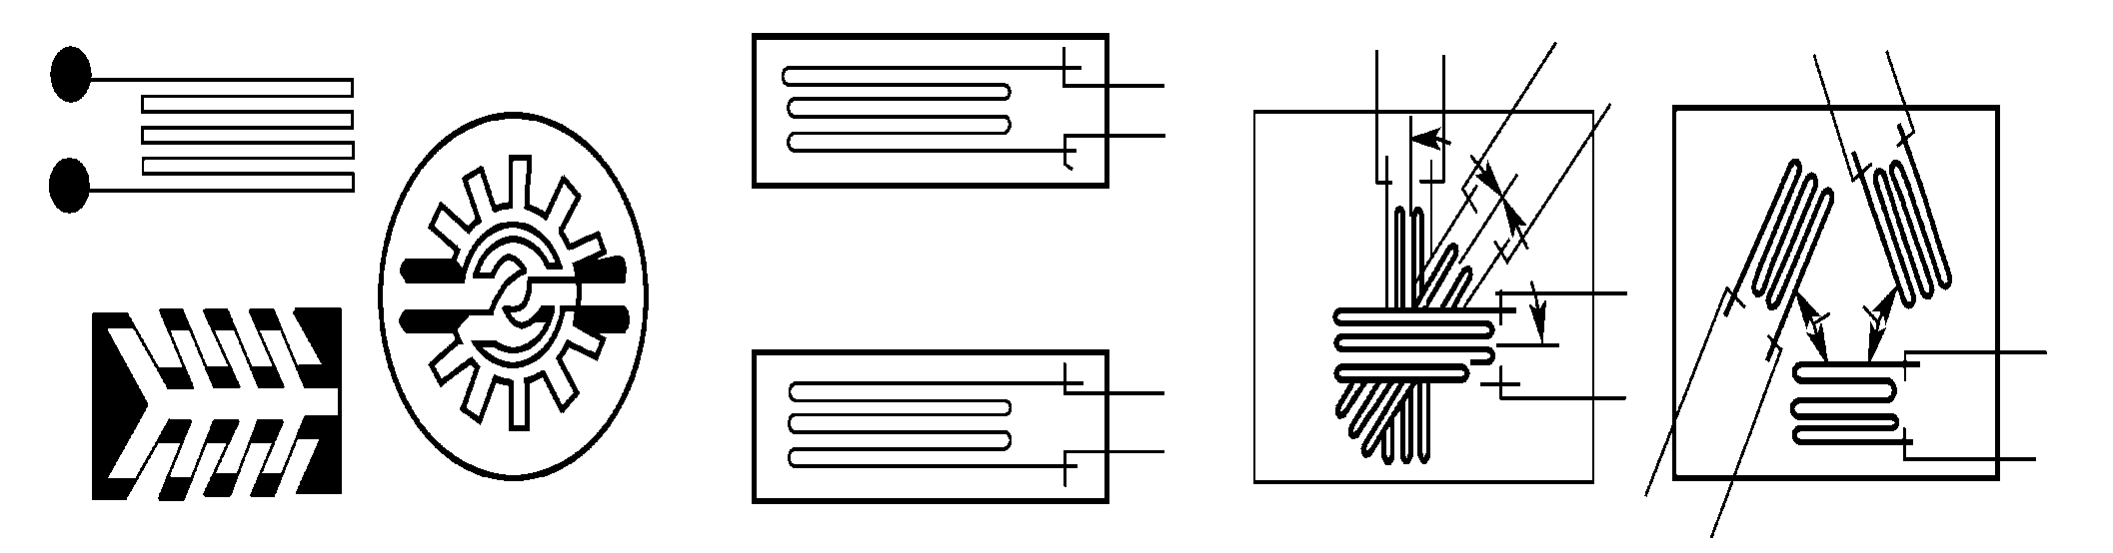
电阻应变式传感器
金属电阻应变片的敏感栅有丝式和箔式两种形式。丝式金属电阻应变片的敏感栅由直径为0.01mm～0.05mm的电阻丝平行排列而成。箔式金属电阻应变片是利用光刻、腐蚀等工艺制成的一种很薄的金属箔栅，其厚度一般为0.003mm~0.01mm，可制成各种形状的敏感栅(如应变花)，其优点是表面积和截面积之比大，散热性能好，允许通过的电流较大，可制成各种所需的形状，便于批量生产。
(a) 箔式应变片 (b) 电阻丝式应变片 (c) 丝式应变片

Slide 10
电阻应变式传感器
2. 电阻应变片的材料
对电阻丝材料的基本要求如下：
灵敏系数应在尽可能大的应变范围内保持为常数，即电阻变化与应变呈线性关系；
电阻率ρ值要大，即在同样长度、同样横截面积的电阻丝中具有较大的电阻值；
具有足够的热稳定性，电阻温度系数小，有良好的耐高温抗氧化性；
与铜线的焊接性能好，与其他金属的接触电动势小；
机械强度高，具有优良的机械加工性能。
制造应变片敏感元件的材料主要有铜镍合金、镍铬合金、铁铬铝合金、铁镍铬合金和贵金属等。
目前应用最广泛的应变丝材料是康铜(含45％的镍、55％的铜)。

Slide 11
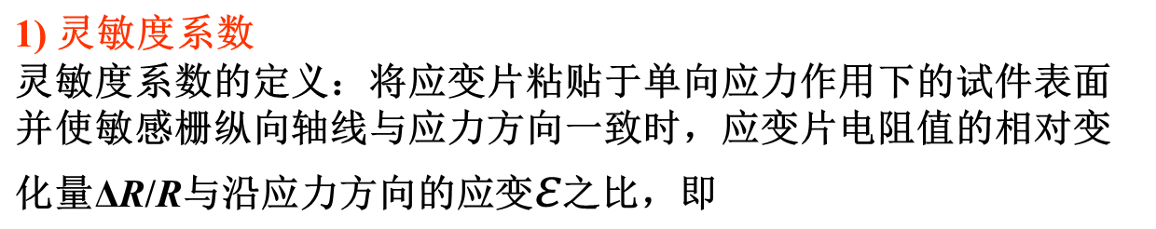
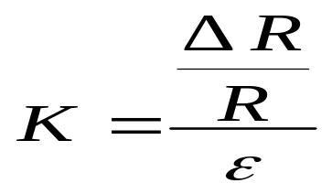

电阻应变式传感器
三. 电阻应变片的性能参数
K值通常在规定条件下通过实测来确定：
(1) 试件材料取泊松比， 的钢材；
(2) 试件单向受力；
(3) 应变片轴向与主应力方向一致。

Slide 12
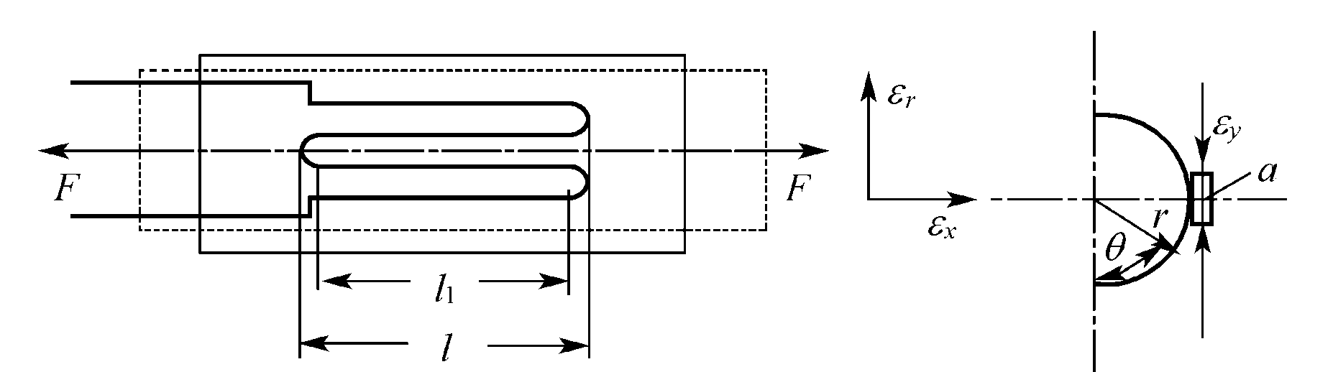
电阻应变式传感器
2) 横向效应
敏感栅是由N条长度为l₁的直线段和直线段端部的N-1个半径为r的半圆圆弧或直线组成，当受纵向拉力，直线段和圆弧段（变化小）应变不一致，因而其灵敏系数K较整长电阻丝的灵敏系数K₀要小，这种现象称为应变片的横向效应。为了减小横向效应产生的测量误差，现在一般多采用箔式应变片。
(a) 应变片及轴向受力图 (b) 应变片的横向效应图

Slide 13
电阻应变式传感器
3) 应变片的电阻值R₀
应变片未粘贴时，在室温下所测得的电阻值，称为应变片的电阻值R0。一般情况下，R0越大，允许的工作电压也越大，有利于灵敏度的提高。R0的大小常用的有60 、120 、250 、350 、1000 Ω 等，其中以120 Ω 最为常用。
4) 绝缘电阻值
应变片绝缘电阻是指已粘贴的应变片的敏感栅以及引出线与被测件之间的电阻值。绝缘电阻越大越好，通常要求绝缘电阻在50MΩ~100M Ω 以上。绝缘电阻下降将使测量系统的灵敏度降低，使应变片的指示应变产生误差。绝缘电阻的大小取决于粘结剂及基底材料的种类及固化工艺。在常温使用条件下要采取必要的防潮措施，而在中温或高温条件下，要注意选取电绝缘性能良好的粘结剂和基底材料。

Slide 14
电阻应变式传感器
5) 最大工作电流(允许电流)
最大工作电流是指应变片工作时其温升不超过环境温度10℃的工作电流。通常静态测量时取25mA左右。动态测量或使用箔式应变片时可取75mA～100mA。箔式应变片散热条件好，电流可取得更大一些。在测量塑料、玻璃、陶瓷等导热性差的材料时，电流可取得小一些。最大工作电流与应变片本身、试件、粘合剂以及环境等因素有关。
6) 应变极限
在温度一定时，应变片的指示应变值和真实应变的相对误差不超过10%的范围内，应变片所能达到的最大应变值称为应变极限。
7) 应变片的机械滞后
在温度保持不变的情况下，对粘贴有应变片的试件进行循环加载和卸载，应变片对同一机械应变量的指示应变的最大差值称为应变片的机械滞后。为了减小机械滞后，测量前应该反复多次循环加载和卸载。

Slide 15
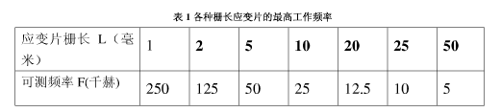
电阻应变式传感器
四. 电阻应变片的选择
因为不同用途的应变片，对其工作特性的要求往往不同，所以选择电阻应变片时，应该根据测量环境、试件状况、应变性质等具体使用要求，有针对性的选用具有相应功能和性能的应变片。
如温度的选择：康铜最高使用温度300℃；卡玛丝最高使用温度450℃.
尺寸的选择见表1.
电阻值的选择： 60 、120 、250 、350 、1000 Ω ，在不考虑价格的前提下，选择大电阻应变片对提高精度是有利的。
结构形式的选择：一维、二维、三维力？

Slide 16
电阻应变式传感器
五. 测量电桥电路
由于机械应变一般都很小，要把微小应变引起的微小电阻变化测量出来，同时要把电阻相对变化ΔR/R转换为电压或电流的变化。因此，需要有专用测量电路用于测量应变变化而引起电阻变化的测量电路，通常采用直流电桥或交流电桥。
电桥是由无源元件电阻R(或电感L、电容C)组成的四端网络。它在测量电路中的作用是将组成电桥各桥臂的电阻R(或L、C)等参数的变化转换为电压或电流输出。若将组成桥臂的一个或几个电阻换成电阻应变片，就构成了应变测量电桥。
根据电桥供电电压的性质，测量电桥可以分为直流电桥和交流电桥；如果按照测量方式，测量电桥又可以分为平衡电桥和不平衡电桥。下面介绍直流电桥。

Slide 17
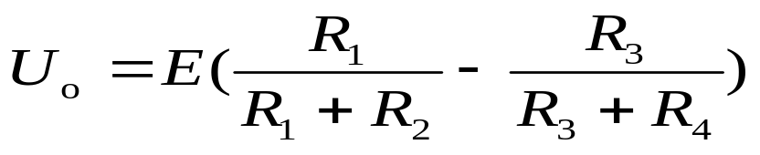
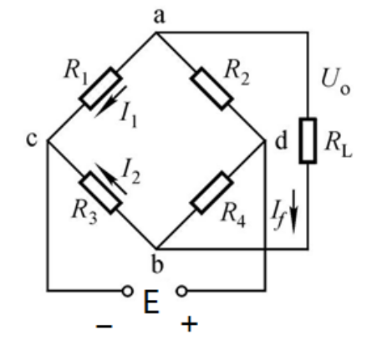

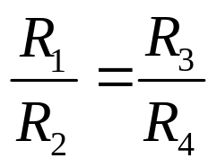
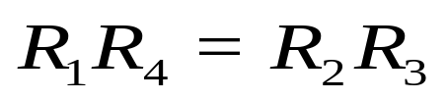
电阻应变式传感器
1. 直流电桥的平衡条件
直流电桥如图所示，E为供电电源，R1、R2、R3及R4为桥臂电阻，RL为负载电阻。
当电桥平衡时， ，则有
或
上式就是直流电桥的平衡条件。

Slide 18
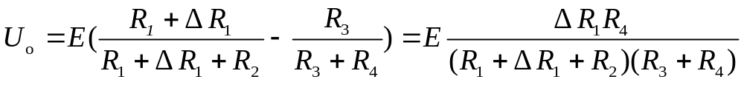
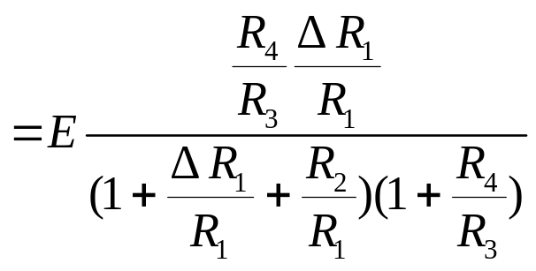
电阻应变式传感器
2. 电压灵敏度
令R₁为电阻应变片，R₂，R₃，R₄为电桥固定电阻，这就构成了单臂电桥。应变片工作时，其电阻值变化很小，电桥相应输出电压也很小，一般需要加入放大器放大。由于放大器的输入阻抗比桥路输出阻抗高很多，所以电桥输出近似开路情况。当产生应变时，若应变片电阻变化为ΔR₁，其他桥臂固定不变，电桥输出电压Uo≠0，则电桥不平衡输出电压为：
式(1)

Slide 19
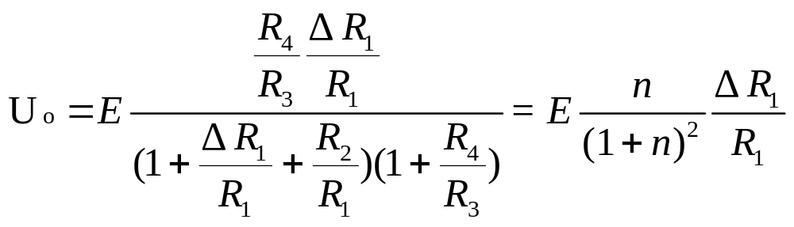
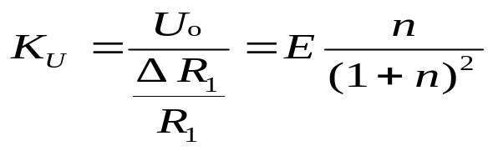
电阻应变式传感器
设桥臂比n = R₂ /R₁= R₄ /R₃ ，通常ΔR₁<<R₁，忽略分母中的ΔR₁/R₁项，并考虑到电桥平衡条件R₂ /R₁= R₄ /R₃ ，则式(1)可写为
电桥电压灵敏度定义为
从上式可以看出：
(1) 电桥电压灵敏度正比于电桥供电电压E，供电电压越高，电桥电压灵敏度越高，而供电电压的提高受到应变片允许功耗的限制，所以要作适当选择；
(2) 电桥电压灵敏度是桥臂电阻比值n的函数，恰当地选择桥臂比n的值，保证电桥具有较高的电压灵敏度。

Slide 20
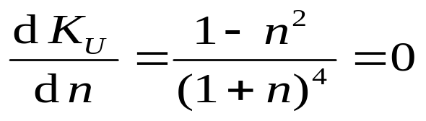
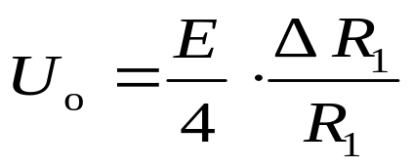
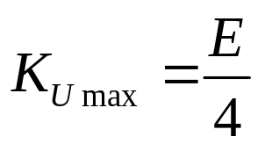
电阻应变式传感器
令dK_{U}/dn= 0，即
可求得n=1时，K_{U}有最大值。即在电桥电压确定后，当R₁=R₂=R₃=R₄时，电桥电压灵敏度K_{U}最高，即
等臂电桥，单臂工作：
可以看出，当电源电压E和电阻相对变化量ΔR₁/R₁一定时，电桥的输出电压及其灵敏度也是定值，并且与各桥臂电阻值大小无关。

Slide 21
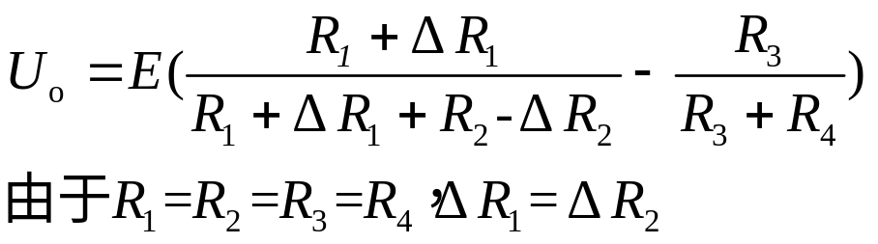
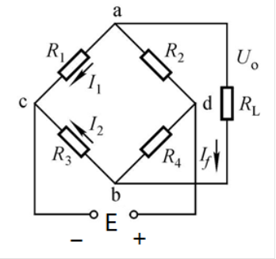
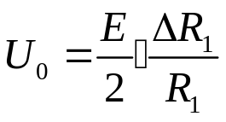
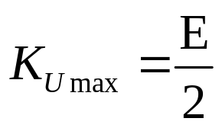
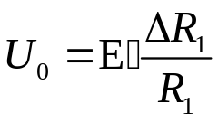

电阻应变式传感器
等臂电桥，双臂工作，一般接成差动电桥：如R₁和R₂同时为应变片，但是力的方向相反。其输出电压为
等臂电桥，四臂工作，则构成全桥电路。其输出电压为 （R₁和R₃同向，R₂和R₄同向， R₁和R₂ 反向）

Slide 22
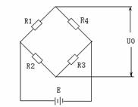
电阻应变式传感器
图为一直流应变电桥，E = 4V，R₁=R₂=R₃=R₄=350Ω，
求：①R₁为应变片其余为外接电阻，R₁增量为△R₁=3.5Ω时输出U₀=?。
②R₁、R₂是应变片，感受应变极性大小相同
其余为电阻，电压输出U₀=?。
③R₁、R₂感受应变极性相反,输出U₀=?。
④R₁、R₂、R₃、R₄都是应变片,对臂同性，邻臂异性，电压输出U₀=?。

Slide 23
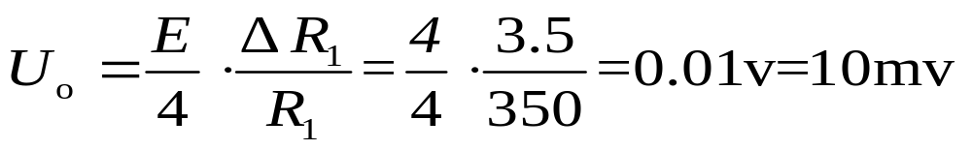

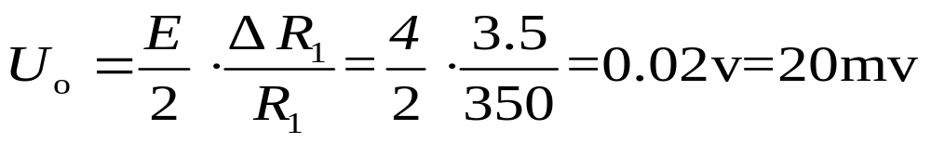
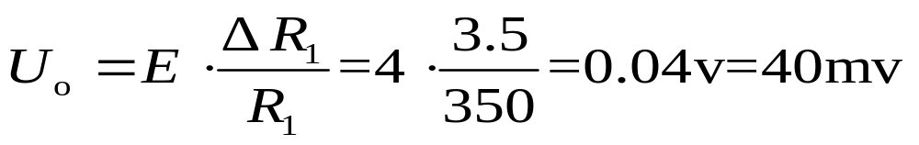
电阻应变式传感器
解：1）
2）
3）
4）

Slide 24
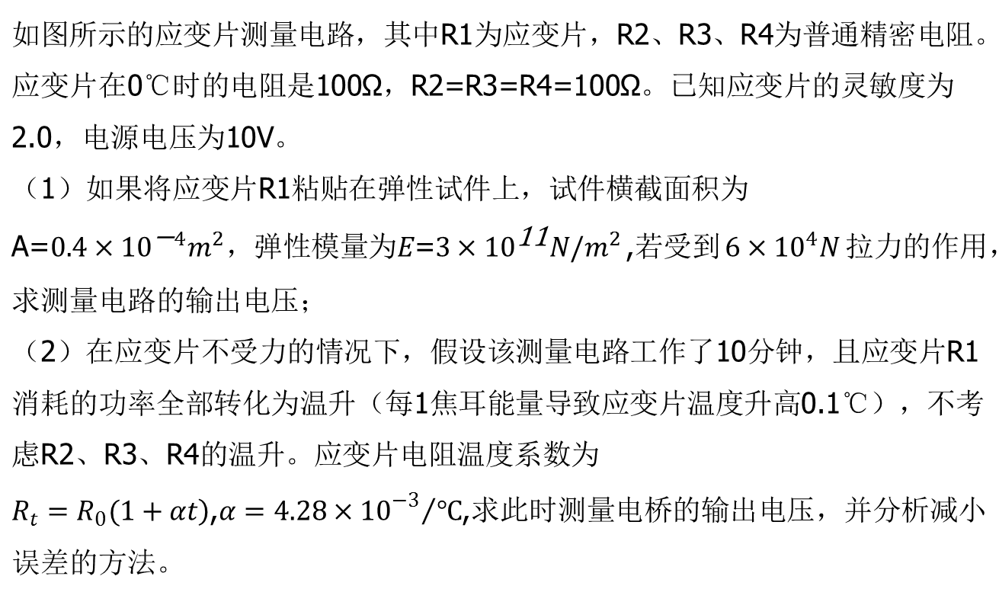
例
题

Slide 25
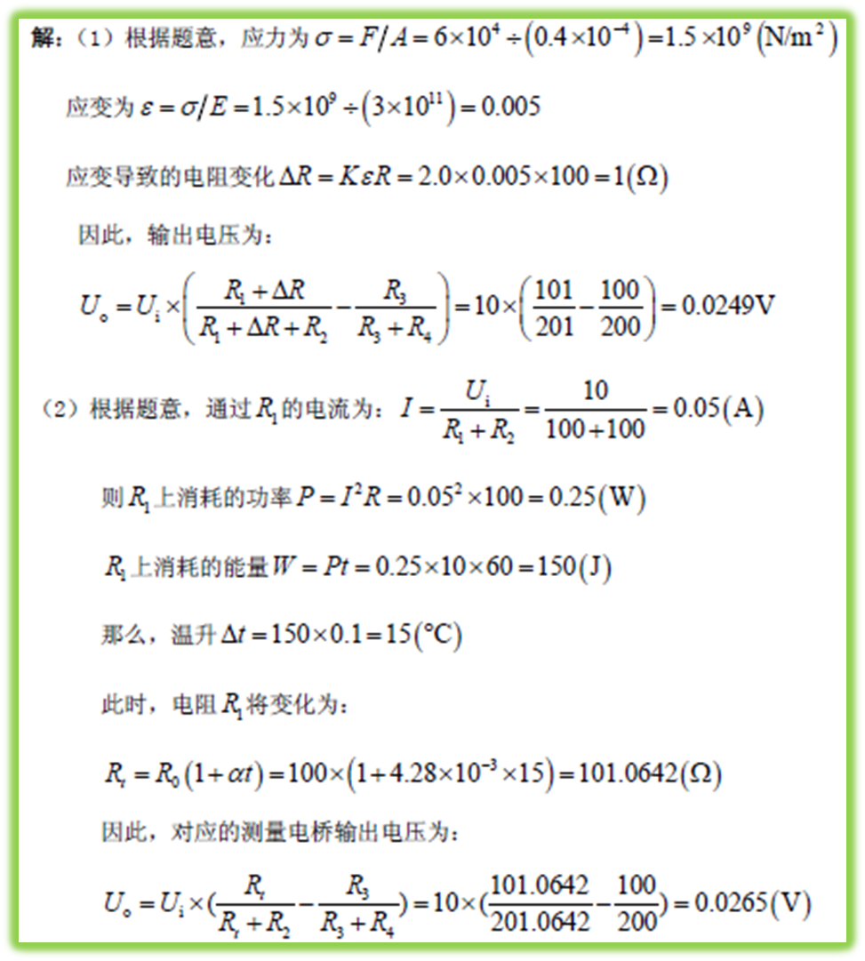
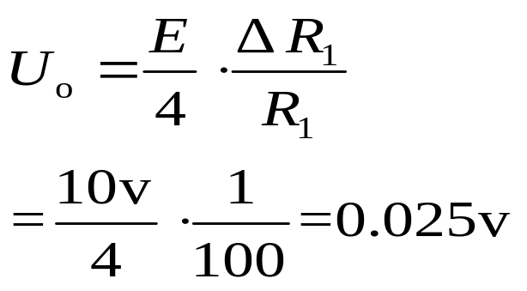
单臂电桥：
尽量保持恒温测量

Slide 26
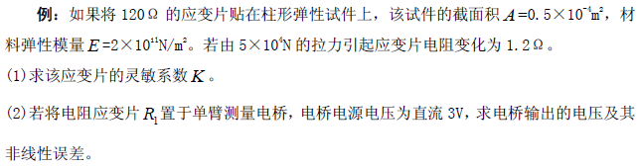
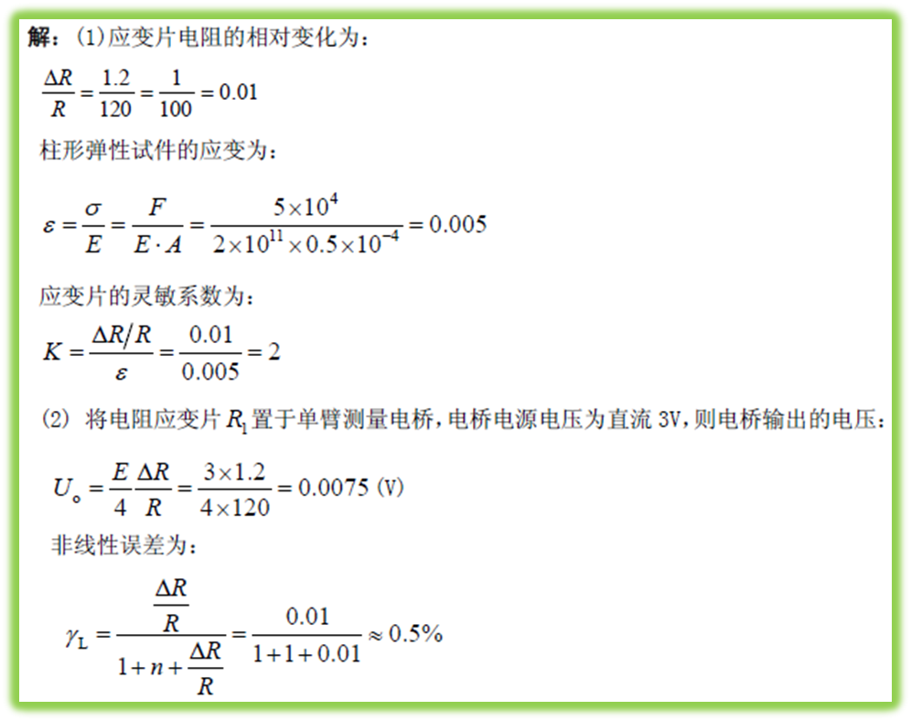

Slide 27
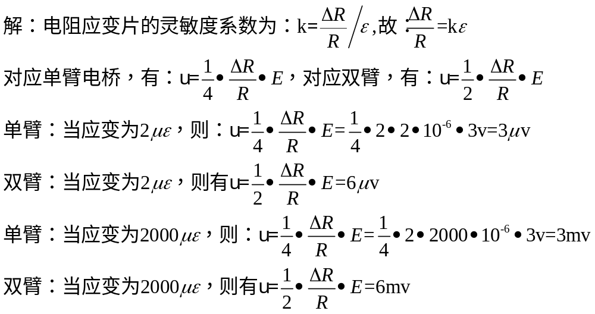
例题：以阻值R=120Ω，灵敏系数K=2.0的电阻应变片与阻值120Ω的固定电阻组成电桥，供桥电压为3V，并假定负载电阻为无穷大，当应变片的应变为2µε和2000µε时，分别求出单臂、双臂差动电桥的输出电压，并比较两种情况下的灵敏度。
说明，双臂是单臂工作灵敏度的2倍。应变越大，输出电压越大。

Slide 28
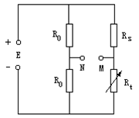
例题：图示为热电阻桥式测温电路，测温范围为0℃～200℃，其中R_{t}=20(1+0.02t)kΩ为感温热电阻，Rs为常值电阻，R₀=20kΩ，E为工作电压，M、N两点间的电位差为输出电压。问：
(1)如果0℃时电路输出电压为零，常值电阻Rs取多少？
(2)采用上述常值电阻值，如果该测温电路的平均灵敏度达到8mV/℃，其工作电压E应取多少？

Slide 29
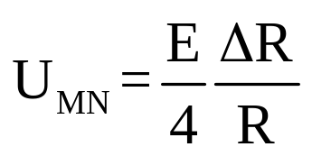
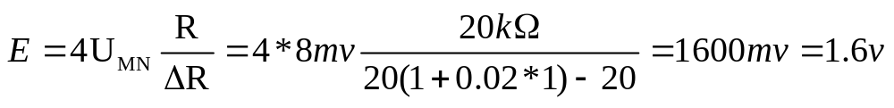
解：（1）在t＝0℃时，系统输出为0，说明系统此时处于平衡状态，那么由平衡电桥知：
R_{s}=R_{t}=20(1+0.02t)=20 kΩ（其中t＝0℃）
（2）由题知道：
系统灵敏度为8mv/℃，则说明系统温度每变化1℃，系统输出8mv。那么：

Slide 30
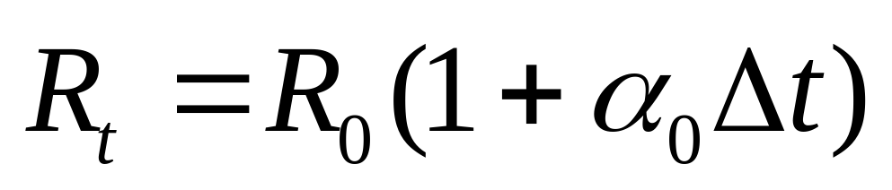
电阻应变式传感器
3.2.3 温度补偿
应变片的敏感栅是由金属或半导体材料制成的，因此工作时既能感受应变，又是温度的敏感元件。因为应变引起的电阻值变化很小，所以要提高测量精度，就必须消除或减小温度的影响。
1. 应变片的温度误差
由于测量现场环境温度的改变而给测量带来的附加误差，称为应变片的温度误差。产生应变片温度误差的主要因素有以下两方面。
1) 电阻温度系数的影响
敏感栅的电阻丝阻值随温度变化的关系可用下式表示：
温度为t℃时的电阻值
温度为t₀℃时金属丝的电阻温度系数
温度为t₀℃时的电阻值

Slide 31
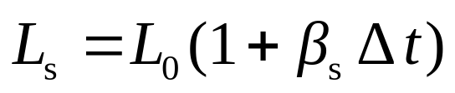
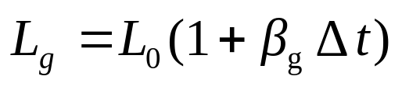
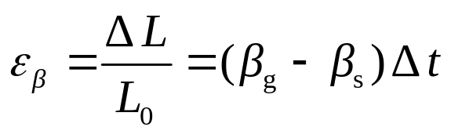


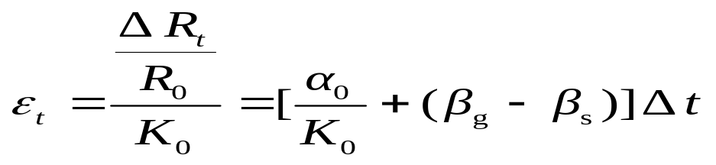
电阻应变式传感器
2) 试件材料和电阻丝材料的线膨胀系数的影响
当试件和电阻丝线膨胀系数不同时，由于环境温度的变化，电阻丝会产生附加变形，从而产生附加电阻。
设电阻丝和试件在温度为0℃时的长度均为L₀，它们的线膨胀系数分别为βs和βg，若二者不粘贴，则它们的长度分别为
折合成附加应变量或虚假的应变 有
只要选择合适的材料， 可以为0

Slide 32



2. 电阻应变片的温度补偿方法
电阻应变片的温度补偿方法通常有线路补偿法和应变片自补偿两大类。
式中 K_{C}——由桥臂电阻和电源电压决定的常数；
R₁——工作应变片；
R_{B}——补偿应变片。
图 电桥补偿法
牺牲灵敏度、换取精度

Slide 33


电阻应变式传感器
2）温度补偿法
温度补偿法是利用自身具有温度补偿作用的应变片，称之为温度自补偿应变片。
由前面的分析可知，温度和材料折合的应变为：
要实现温度自补偿，必须有
α_{o}= -K₀( )
or
也就是说，当被测试件的线膨胀系数已知，如果合理选择敏感栅材料。即温度和材料膨胀系数引起的应变应该大小相同，方向相互反。从而达到温度自补偿的目的。

Slide 34
电阻应变式传感器
七. 电阻应变片的步片与组桥
电阻应变片是将外力作用引起的应变转换成电阻值的变化，再通过测量电桥将电阻值的变化转化为电压信号，从而确定外力的大小。所以应变片粘贴的位置合理与否，接入电桥的方式恰当与否等均会影响最终的测量结果。因此对电阻应变片的步片与组桥应该遵循以下原则：
(1) 根据弹性元件受力后的应力应变分布情况，应变片应该布置在弹性元件产生应变最大的位置，且沿主应力方向贴片；贴片处的应变尽量与外载荷呈线性关系，同时注意使该处不受非待测力的干扰影响。
(2) 根据电桥的和差特性，将应变片布置在弹性元件具有正负极性的应变区，并选择合理的接入电桥方式，以使输出灵敏度最大，同时又可以消除或减小非待测力的影响并进行温度补偿。

Slide 35
工程测试中的注意事项
输出信号量通常非常微小，如μV甚至nV级：
为了满足小信号、低漂移和抗干扰性的要求，连接电阻应变片的导线应选用2芯或4芯双绞带金属屏蔽和护套的PVC电缆，线径不能太小；为提高抗干扰性能，需要对屏蔽线作适当的连接；测量过程中不要移动导线。
电源的质量将影响整个测量电路的有效性，如果电源纹波大、稳定性差，将不能实现微小信号检测，因此，应根据测量信号的最小值和最小变化量，选取和设计电源方案。在采用直流电源时，应尽可能采用线性电源，降低电源纹波。
在信号获取过程中，一般需要对信号进行逐次放大、滤波。对信号进行滤波和放大时，对元件的要求较高。选用时应尽量达到的性能参数要求主要有：
  尽可能小的输入电压噪声；
  尽可能小的输入失调电压（μV级）；
  尽可能小的输入失调漂移，即受温度影响情况，对于测量精度要求高的场合，该值应该为nV/℃级；
  较高的共模抑制比；
  符合测量信号的频带范围，即带宽。

Slide 36



电阻应变式传感器
八. 电阻应变式传感器的应用
当被测物理量为荷重或力的应变式传感器时，统称为应变式力传感器。其主要用途是作为各种电子称与材料试验机的测力元件、发动机的推力测试、水坝坝体承载状况监测等。
应变式力传感器要求有较高的灵敏度和稳定性，当传感器在受到侧向作用力或力的作用点少量变化时，不应对输出有明显的影响。
1. 柱(筒)式力传感器
2. 应变式加速度传感器
圆柱(筒)式力传感器
(a) 柱式 (b) 筒式 (c) 圆柱面展开图 (d) 桥路连接图

Slide 37
电阻应变式传感器的应用实例1
金属材料弹性元件受力后产生应变。将电阻应变片（电阻应变式传感器）粘贴于金属弹性材料的特殊部位，一般粘贴于应变较大的部位。本测试仪器是利用其基本原理，设计成特殊的八角环结构，将电阻应变片粘贴在受力后应变最大的四个耳环上。该仪器制成能测三个相互垂直的方向的力，因此将粘贴在各自特定部位的电阻应变片组成各自的电桥桥路，经过滤波器、动态应变仪、数据采集器和计算机组成三组各自独立的测力系统。
动画
应变片构成八角环测量三维力测量原理（一）
应变片构成八角环测量三维力测量原理（二）
应变片构成八角环测量三维力测量演示

Slide 38

电阻应变式传感器的应用实例2
在电子皮带称中应用了两个力学感测器﹐一個是测力感测器﹐它通过皮带下方的称架感知称量区间（L）的物料重量﹔另一個位测速感测器﹐它用来检测皮带的运行速度。这样只要将测力感测器所输出，经放大的讯号V₁和测力感测器测得的速度讯号V₂﹐用乘法器将V₁和V₂相乘便可得知皮带在特定单元时间的输送量。再将此值经积分器积分﹐便可得到某個时间段内输送物料的总重量﹐该数值可以直接显示在显示器上。
（动画）电子皮带秤称重测量过程

Slide 39
第一次实验：
实验一 金属箔式应变片――单臂电桥性能实验
实验二 金属箔式应变片――半桥性能实验
实验三 金属箔式应变片――全桥性能实验
实验四 直流全桥的应用――电子秤实验
实验五 交流全桥的应用――振动测量实验
实验六 扩散硅压阻压力传感器差压测量实验

Slide 40





金属箔式应变片测力实验
三运放结构的精密放大电路

Slide 41

金属箔式应变片测振动实验

Slide 42



实验结果（理论）
放大器输出 相敏输出
滤波器输出

Slide 43
1、为减小或消除直流电桥测量结果非线性误差的方法可采用（ ）。
A. 提高供电电压 B. 提高桥臂比
C. 提高桥臂电阻值 D. 提高电压灵敏度
2、全桥差动电路的电压灵敏度是单臂工作时的（ ）。
A. 不变 B. 2倍 C. 4倍 D. 6倍
3、通常用应变式传感器测量( )。
A. 温度 B．密度
C．加速度 D．电阻
4、影响金属导电材料应变灵敏系数K的主要因素是（ ）。
A．导电材料电阻率的变化 B．导电材料几何尺寸的变化
C．导电材料物理性质的变化 D．导电材料化学性质的变化
5、制作应变片敏感栅的材料中，用的最多的金属材料是（ ）。
A．铜 B．铂 C．康铜 D．镍铬合金
6、应变片的应变极限是指在温度一定时，指示应变值和真实应变的相对差值不超过一定数值时的最大真实应变数值，一般差值规定为( )，当指示应变值大于真实应变的该比例值时，真实应变值称为应变片的极限应变。
A.15％ B.20％ C.8％ D.10％
1-6:BCCBCD

Slide 44
1、单位应变引起的 称为电阻丝的灵敏度系数。
2、产生电阻应变片温度误差的主要因素有 的影响和 的影响。
3、直流电桥平衡条件是 。
4、直流电桥的电压灵敏度与电桥的供电电压的关系是 关系。
5、电阻应变片的温度补偿中，若采用电桥补偿法测量应变时， 粘贴在被测试件表面上，补偿应变片粘贴在与被测试件完全相同的 上，且补偿应变片 。
6、半导体应变片工作原理是基于 效应，它的灵敏系数比金属应变片的灵敏系数 。
7、电阻应变片的配用测量电路采用差动电桥时，不仅可以消除 同时还能起到 的作用。
8、电阻应变式传感器的核心元件是 ，其工作原理是基于 。
9、应变式传感器中的测量电路是式将应变片的 转换成 的变化，以便方便地显示被测非电量的大小。
1.电阻值变化量;2.电阻温度系数；试件材料和电阻丝材料的线膨胀系数;3.相邻两臂电阻的比值相等;4.正比;5.工作应变片；补偿块；不承受应变;6.压阻；大;7.非线性误差；提高灵敏度;8.电阻应变片；电阻－应变效应;9.电阻变化量；电量

Slide 45

综合题：有一吊车的拉力传感器如右图所示。其中电阻应变片R1、R2、R3、R4贴在等截面轴上。已知R1、R2、R3、R4标称阻值均为120Ω，桥路电压为2V，物重m引起R1、R2变化增量为1.2Ω。
（1）画出应变片组成的电桥电路。
（2）计算出测得的输出电压和电桥输出灵敏度。
（3）说明R3、R4起到什么作用？

Slide 46



解：①采用半桥电路：
②
③ R3、R4可以进行温度补偿。

